Slide 1

TRANSFORMADA RÁPIDA DE FOURIER (FFT)

Slide 2
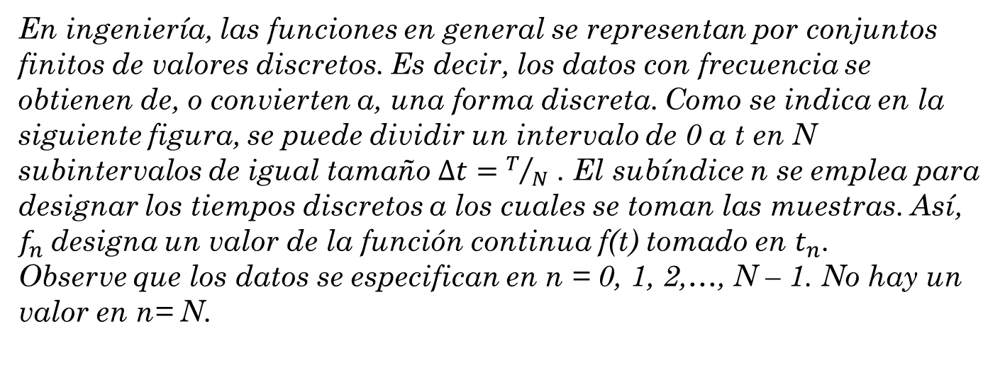
En ingeniería, las funciones en general se representan por conjuntos finitos de valores discretos. Es decir, los datos con frecuencia se obtienen de, o convierten a, una forma discreta. Como se indica en la siguiente figura, se puede dividir un intervalo de 0 a t en N
subintervalos de igual tamaño $Δt=T/N$ . El subíndice n se emplea para designar los tiempos discretos a los cuales se toman las muestras. Así, $f_{n}$designa un valor de la función continua f(t) tomado en $t_{n}$.
Observe que los datos se especifican en n = 0, 1, 2,…, N – 1. No hay un valor en n= N.

Slide 3
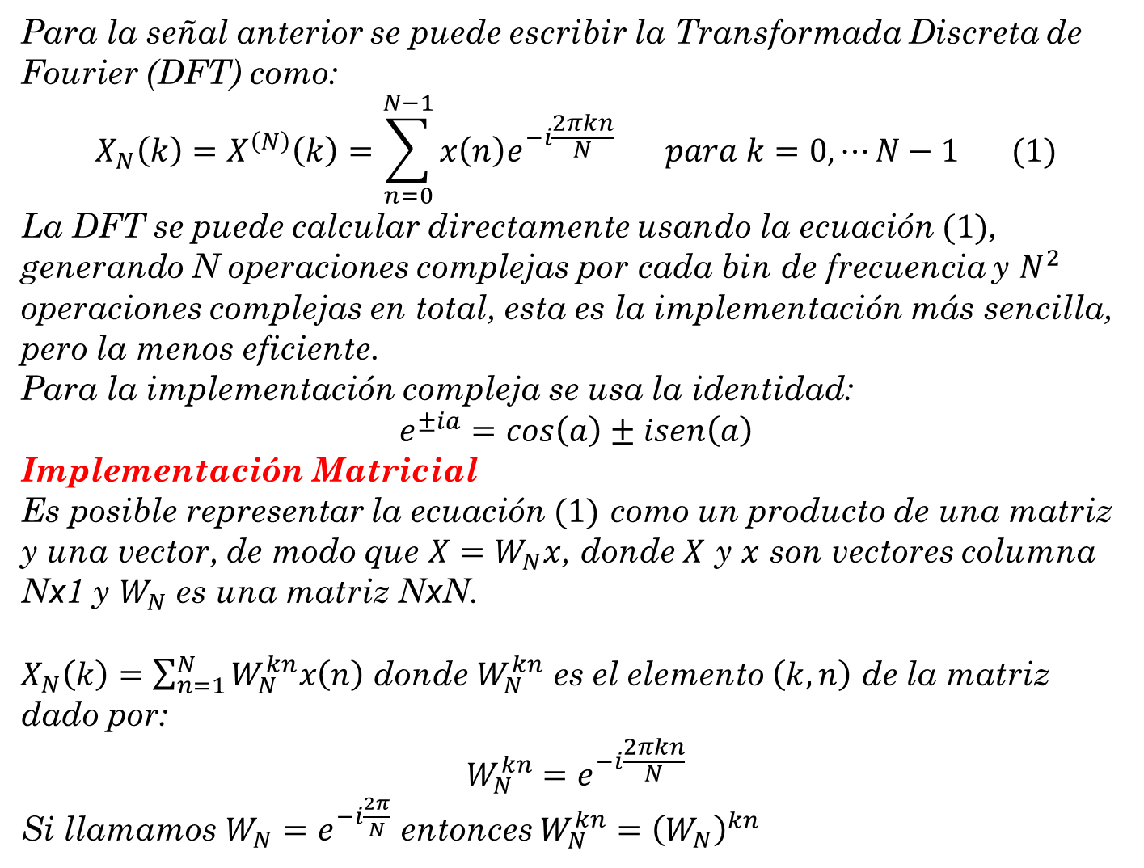
Para la señal anterior se puede escribir la Transformada Discreta de Fourier (DFT) como:
$$X_{N}\left(k\right)=X^{\left(N\right)}\left(k\right)=\sum_{n=0}^{N−1}{x\left(n\right)e^{−i\frac{2πkn}{N}}} para k=0,⋯N−1 (1)$$
La DFT se puede calcular directamente usando la ecuación $(1)$, generando N operaciones complejas por cada bin de frecuencia y $N^{2}$ operaciones complejas en total, esta es la implementación más sencilla, pero la menos eficiente.
Para la implementación compleja se usa la identidad:
$$e^{±ia}=cos\left(a\right)±isen\left(a\right)$$
Implementación Matricial
Es posible representar la ecuación $(1)$ como un producto de una matriz y una vector, de modo que $X=W_{N}x$, donde $X$ y $x$ son vectores columna Nx1 y $W_{N}$ es una matriz NxN.
$X_{N}\left(k\right)=\sum_{n=1}^{N}{W_{N}^{kn}x\left(n\right)}$ donde $W_{N}^{kn}$ es el elemento $\left(k,n\right)$ de la matriz dado por:
$${W_{N}^{kn}=e}^{−i\frac{2πkn}{N}}$$
Si llamamos $W_{N}=e^{−i\frac{2π}{N}}$ entonces $W_{N}^{kn}={\left(W_{N}\right)}^{kn}$

Slide 4
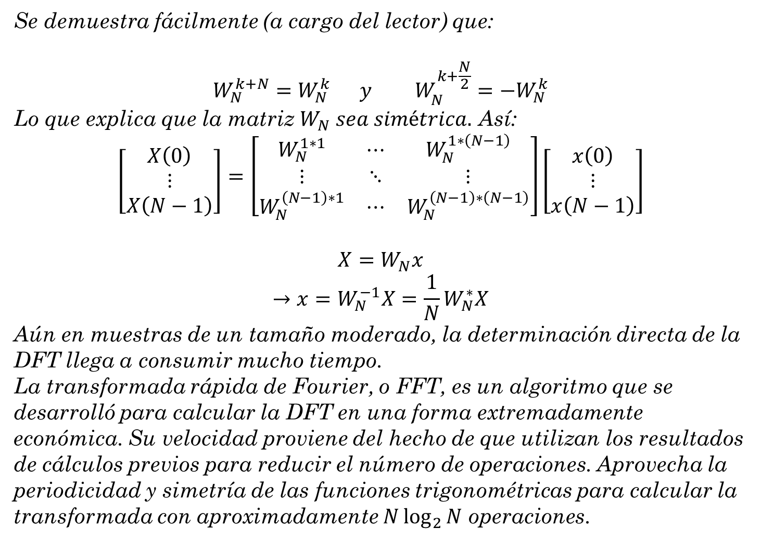
Se demuestra fácilmente (a cargo del lector) que:
$$W_{N}^{k+N}=W_{N}^{k} y{ W}_{N}^{k+\frac{N}{2}}=−W_{N}^{k}$$
Lo que explica que la matriz $W_{N} sea simétrica.$ Así:
$$\left[{X\left(0\right) \atop \begin{aligned}⋮ \\ X\left(N−1\right)\end{aligned}}\right]=\left[\begin{matrix}W_{N}^{1∗1} & ⋯ & W_{N}^{1∗\left(N−1\right)} \\ ⋮ & ⋱ & ⋮ \\ W_{N}^{\left(N−1\right)∗1} & ⋯ & W_{N}^{\left(N−1\right)∗\left(N−1\right)}\end{matrix}\right]\left[{x\left(0\right) \atop \begin{aligned}⋮ \\ x\left(N−1\right)\end{aligned}}\right]$$
$$X=W_{N}x$$
$$→x=W_{N}^{−1}X=\frac{1}{N}W_{N}^{∗}X$$
Aún en muestras de un tamaño moderado, la determinación directa de la DFT llega a consumir mucho tiempo.
La transformada rápida de Fourier, o FFT, es un algoritmo que se desarrolló para calcular la DFT en una forma extremadamente económica. Su velocidad proviene del hecho de que utilizan los resultados de cálculos previos para reducir el número de operaciones. Aprovecha la periodicidad y simetría de las funciones trigonométricas para calcular la transformada con aproximadamente $N\log_{2}{N}$ operaciones.

Slide 5
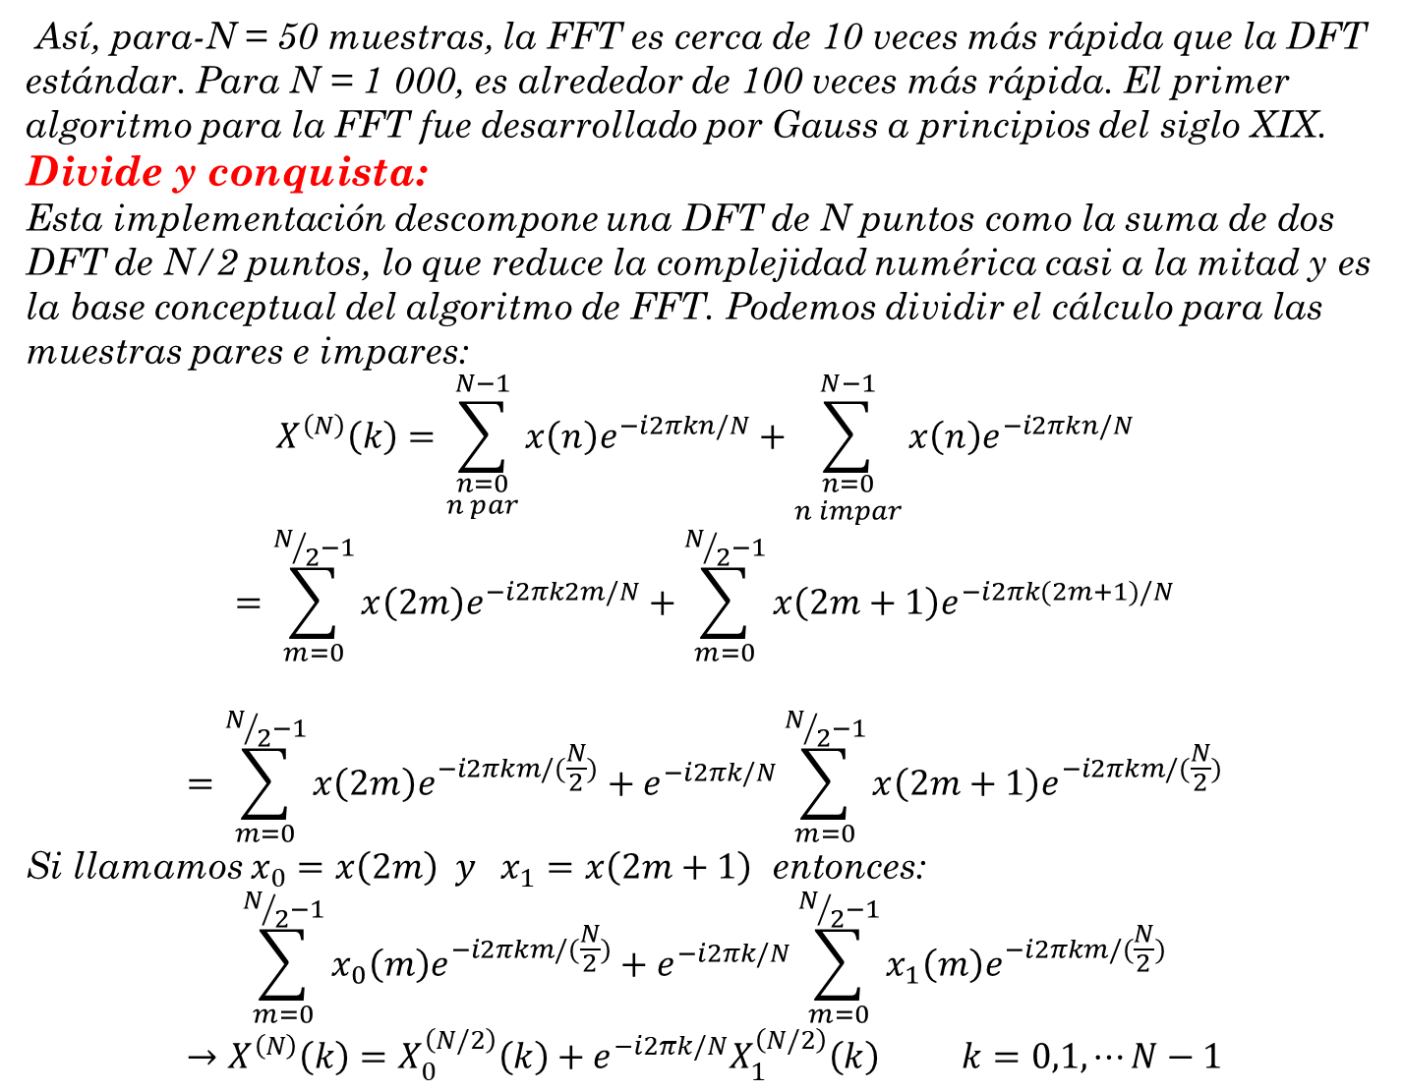
Así, para-N = 50 muestras, la FFT es cerca de 10 veces más rápida que la DFT estándar. Para N = 1 000, es alrededor de 100 veces más rápida. El primer algoritmo para la FFT fue desarrollado por Gauss a principios del siglo XIX.
Divide y conquista:
Esta implementación descompone una DFT de N puntos como la suma de dos DFT de N/2 puntos, lo que reduce la complejidad numérica casi a la mitad y es la base conceptual del algoritmo de FFT. Podemos dividir el cálculo para las muestras pares e impares:
$$X^{\left(N\right)}\left(k\right)=\sum_{\begin{aligned}n=0 \\ n par\end{aligned}}^{N−1}{x\left(n\right)e^{−i2πkn/N}}+\sum_{\begin{aligned}n=0 \\ n impar\end{aligned}}^{N−1}{x\left(n\right)e^{−i2πkn/N}}$$
$$=\sum_{m=0}^{N/2−1}{x\left(2m\right)e^{−i2πk2m/N}+\sum_{m=0}^{N/2−1}{x\left(2m+1\right)e^{−i2πk(2m+1)/N}}}$$
$$=\sum_{m=0}^{N/2−1}{x\left(2m\right)e^{−i2πkm/(\frac{N}{2})}+e^{−i2πk/N}\sum_{m=0}^{N/2−1}{x\left(2m+1\right)e^{−i2πkm/(\frac{N}{2})}}}$$
Si llamamos $x_{0}=x\left(2m\right) y x_{1}=x\left(2m+1\right)$ entonces:
$$\sum_{m=0}^{N/2−1}{x_{0}\left(m\right)e^{−i2πkm/(\frac{N}{2})}+e^{−i2πk/N}\sum_{m=0}^{N/2−1}{x_{1}\left(m\right)e^{−i2πkm/(\frac{N}{2})}}}$$
$$→X^{\left(N\right)}\left(k\right)=X_{0}^{\left(N/2\right)}\left(k\right)+e^{−i2πk/N}X_{1}^{\left(N/2\right)}\left(k\right) k=0,1,⋯N−1$$

Slide 6
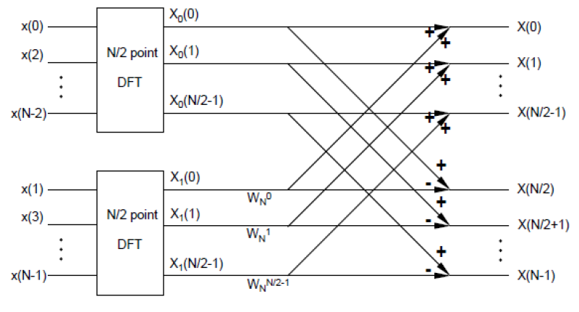
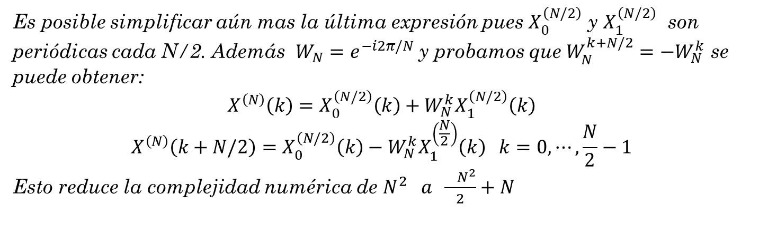
Es posible simplificar aún mas la última expresión pues $X_{0}^{\left(N/2\right)}$ y $X_{1}^{\left(N/2\right)}$ son periódicas cada N/2. Además $W_{N}=e^{−i2π/N}$ y probamos que $W_{N}^{k+N/2}=−W_{N}^{k}$ se puede obtener:
$$X^{\left(N\right)}\left(k\right)=X_{0}^{\left(N/2\right)}\left(k\right)+W_{N}^{k}X_{1}^{\left(N/2\right)}\left(k\right)$$
$$X^{\left(N\right)}\left(k+N/2\right)=X_{0}^{\left(N/2\right)}\left(k\right)−W_{N}^{k}X_{1}^{\left(\frac{N}{2}\right)}\left(k\right) k=0,⋯,\frac{N}{2}−1$$
Esto reduce la complejidad numérica de $N^{2} a \frac{{ N}^{2}}{2}+N$

Slide 7
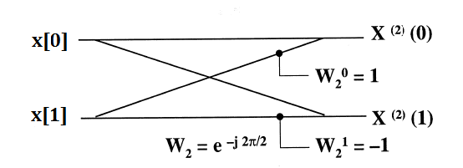
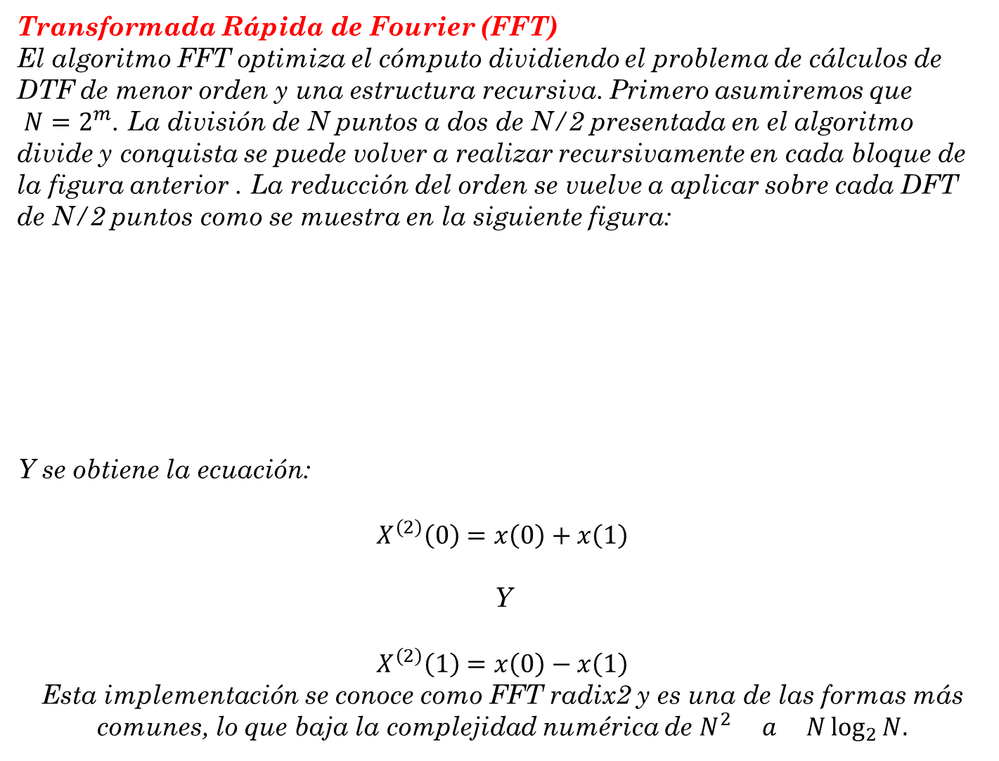
Transformada Rápida de Fourier (FFT)
El algoritmo FFT optimiza el cómputo dividiendo el problema de cálculos de DTF de menor orden y una estructura recursiva. Primero asumiremos que
$N=2^{m}$. La división de N puntos a dos de N/2 presentada en el algoritmo divide y conquista se puede volver a realizar recursivamente en cada bloque de la figura anterior . La reducción del orden se vuelve a aplicar sobre cada DFT de N/2 puntos como se muestra en la siguiente figura:
Y se obtiene la ecuación:
$$X^{\left(2\right)}\left(0\right)=x\left(0\right)+x\left(1\right)$$
Y
$$X^{\left(2\right)}\left(1\right)=x\left(0\right)−x\left(1\right)$$
Esta implementación se conoce como FFT radix2 y es una de las formas más comunes, lo que baja la complejidad numérica de $N^{2} a N\log_{2}{N.}$

Slide 8
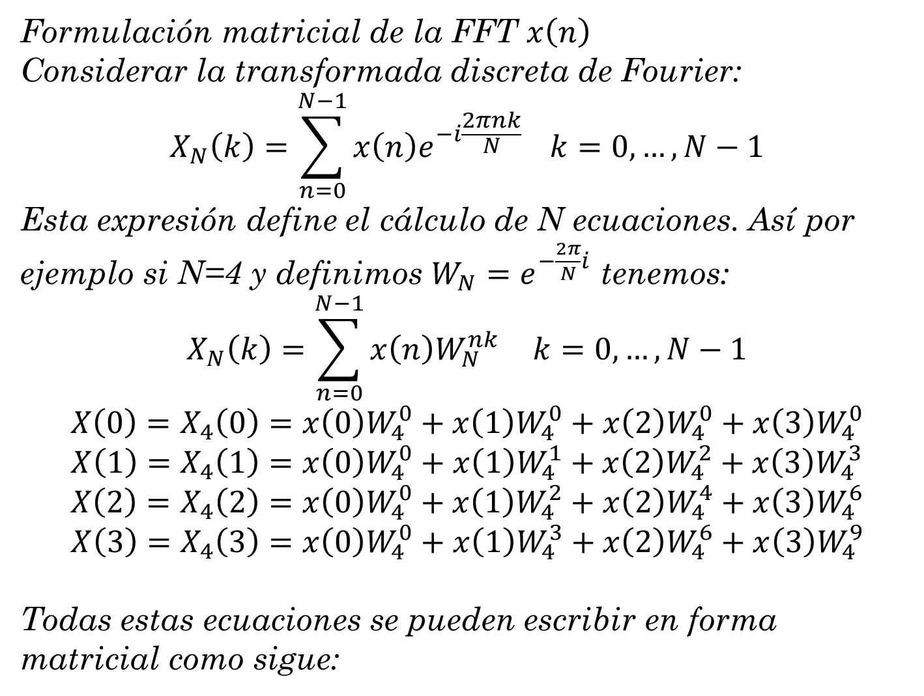
Formulación matricial de la FFT $x\left(n\right)$
Considerar la transformada discreta de Fourier:
$$X_{N}\left(k\right)=\sum_{n=0}^{N−1}{x\left(n\right)e^{−i\frac{2πnk}{N}}} k=0,…,N−1$$
Esta expresión define el cálculo de N ecuaciones. Así por ejemplo si N=4 y definimos $W_{N}=e^{−\frac{2π}{N}i}$ tenemos:
$$X_{N}\left(k\right)=\sum_{n=0}^{N−1}{x\left(n\right)W_{N}^{nk} } k=0,…,N−1$$
$$X\left(0\right)=X_{4}\left(0\right)=x\left(0\right)W_{4}^{0}+x\left(1\right)W_{4}^{0}+x\left(2\right)W_{4}^{0}+x\left(3\right)W_{4}^{0}$$
$$X\left(1\right)=X_{4}\left(1\right)=x\left(0\right)W_{4}^{0}+x\left(1\right)W_{4}^{1}+x\left(2\right)W_{4}^{2}+x\left(3\right)W_{4}^{3}$$
$$X\left(2\right)=X_{4}\left(2\right)=x\left(0\right)W_{4}^{0}+x\left(1\right)W_{4}^{2}+x\left(2\right)W_{4}^{4}+x\left(3\right)W_{4}^{6}$$
$$X\left(3\right)=X_{4}\left(3\right)=x\left(0\right)W_{4}^{0}+x\left(1\right)W_{4}^{3}+x\left(2\right)W_{4}^{6}+x\left(3\right)W_{4}^{9}$$
Todas estas ecuaciones se pueden escribir en forma matricial como sigue:

Slide 9
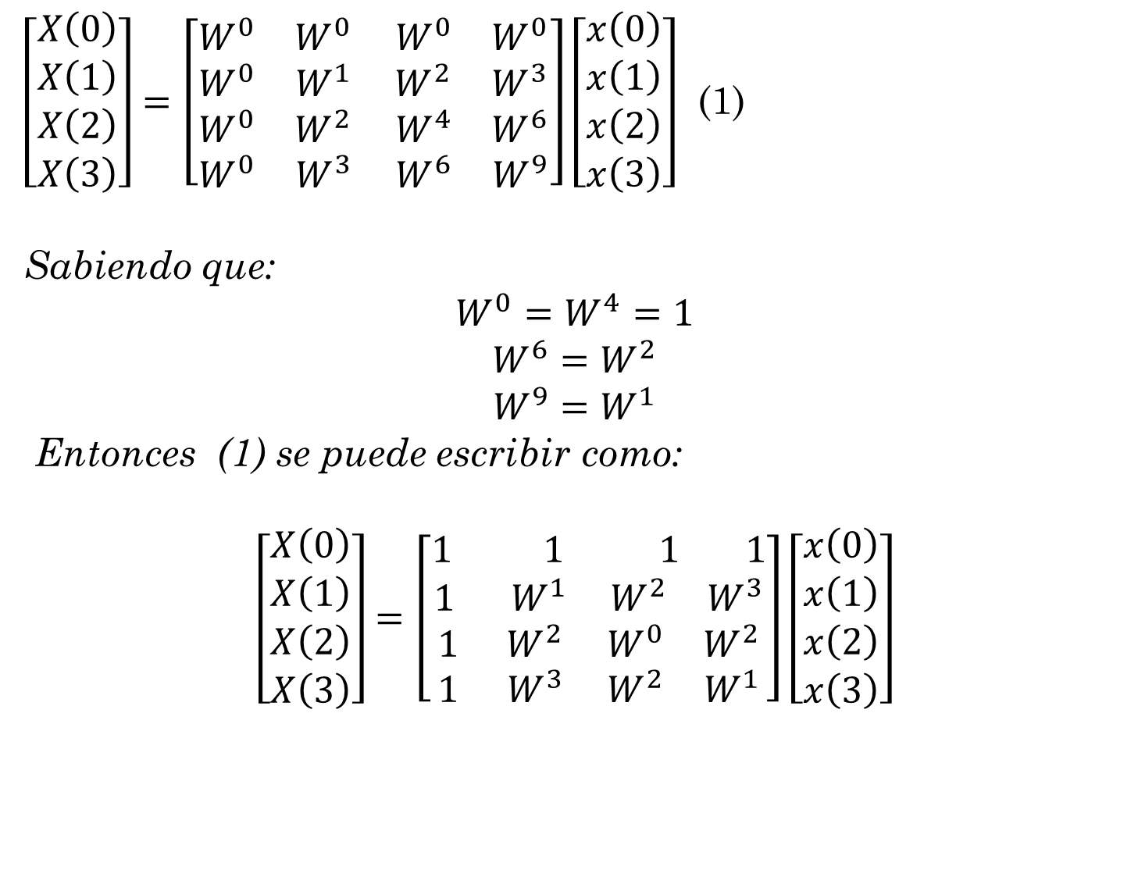
$\left[\begin{aligned}X\left(0\right) \\ X\left(1\right) \\ X\left(2\right) \\ X\left(3\right)\end{aligned}\right]=\left[\begin{aligned}\begin{matrix}W^{0} & W^{0}\end{matrix} \begin{matrix}W^{0} & W^{0}\end{matrix} \\ \begin{matrix}W^{0} & W^{1}\end{matrix} \begin{matrix}W^{2} & W^{3}\end{matrix} \\ \begin{matrix}W^{0} & W^{2}\end{matrix} \begin{matrix}W^{4} & W^{6}\end{matrix} \\ \begin{matrix}W^{0} & W^{3}\end{matrix} \begin{matrix}W^{6} & W^{9}\end{matrix}\end{aligned}\right]\left[\begin{aligned}\begin{matrix}x\left(0\right) \\ x\left(1\right)\end{matrix} \\ x\left(2\right) \\ x\left(3\right)\end{aligned}\right]$ (1)
Sabiendo que:
$$W^{0}=W^{4}=1$$
$$W^{6}=W^{2}$$
$$W^{9}=W^{1}$$
Entonces (1) se puede escribir como:
$$\left[\begin{aligned}X\left(0\right) \\ X\left(1\right) \\ X\left(2\right) \\ X\left(3\right)\end{aligned}\right]=\left[\begin{aligned}\begin{matrix}1 & 1\end{matrix} \begin{matrix}1 & 1\end{matrix} \\ \begin{matrix}1 & W^{1}\end{matrix} \begin{matrix}W^{2} & W^{3}\end{matrix} \\ \begin{matrix}1 & W^{2}\end{matrix} \begin{matrix}W^{0} & W^{2}\end{matrix} \\ \begin{matrix}1 & W^{3}\end{matrix} \begin{matrix}W^{2} & W^{1}\end{matrix}\end{aligned}\right]\left[\begin{aligned}\begin{matrix}x\left(0\right) \\ x\left(1\right)\end{matrix} \\ x\left(2\right) \\ x\left(3\right)\end{aligned}\right]$$

Slide 10
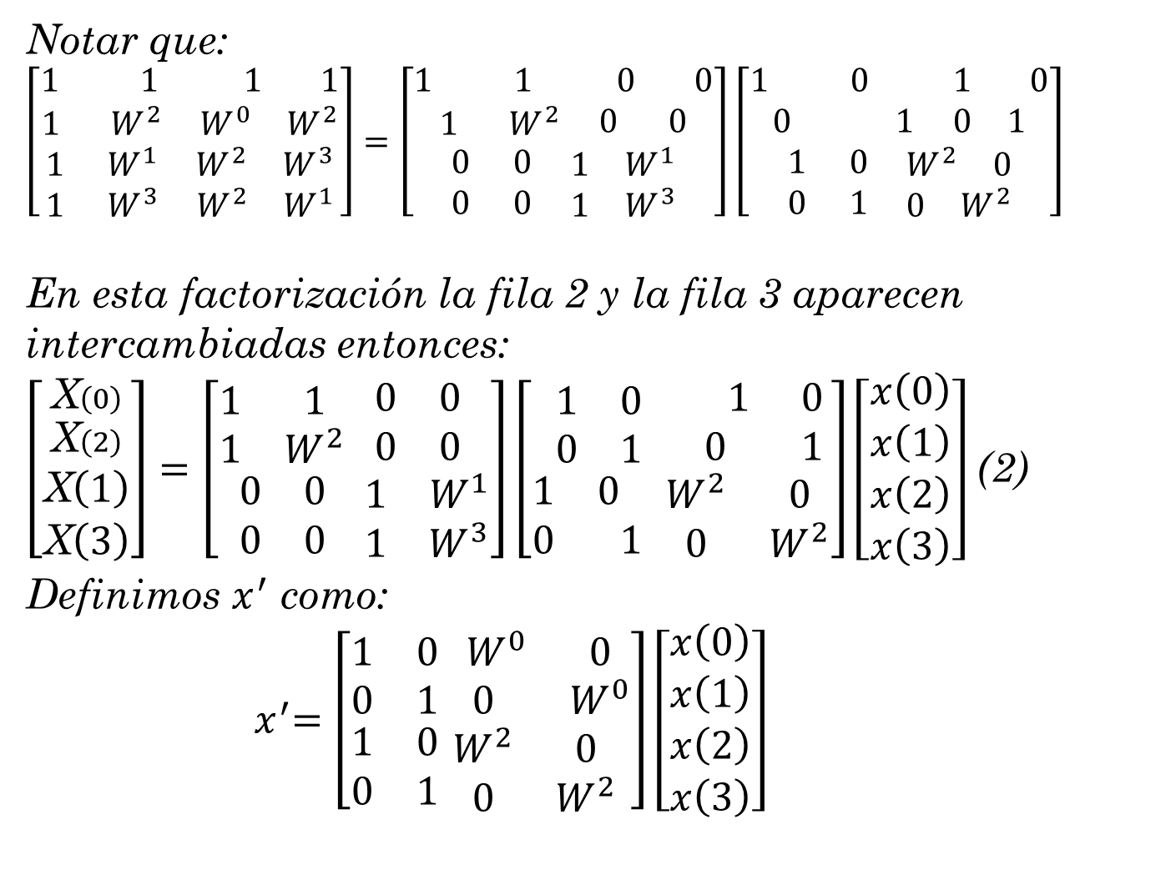
Notar que:
$\left[\begin{aligned}\begin{matrix}1 & 1\end{matrix} \begin{matrix}1 & 1\end{matrix} \\ \begin{matrix}1 & W^{2}\end{matrix} \begin{matrix}W^{0} & W^{2}\end{matrix} \\ \begin{matrix}1 & W^{1}\end{matrix} \begin{matrix}W^{2} & W^{3}\end{matrix} \\ \begin{matrix}1 & W^{3}\end{matrix} \begin{matrix}W^{2} & W^{1}\end{matrix}\end{aligned}\right]=\left[\begin{aligned}\begin{matrix}1 & 1\end{matrix} \begin{matrix}0 & 0\end{matrix} \\ \begin{matrix}1 & W^{2}\end{matrix} \begin{matrix}0 & 0\end{matrix} \\ \begin{matrix}0 & 0\end{matrix} \begin{matrix}1 & W^{1}\end{matrix} \\ \begin{matrix}0 & 0\end{matrix} \begin{matrix}1 & W^{3}\end{matrix}\end{aligned}\right]$ $\left[\begin{aligned}\begin{matrix}1 & 0\end{matrix} \begin{matrix}1 & 0\end{matrix} \\ \begin{matrix}0 & 1\end{matrix} \begin{matrix}0 & 1\end{matrix} \\ \begin{matrix}1 & 0\end{matrix} \begin{matrix}W^{2} & 0\end{matrix} \\ \begin{matrix}0 & 1\end{matrix} \begin{matrix}0 & W^{2}\end{matrix}\end{aligned}\right]$
En esta factorización la fila 2 y la fila 3 aparecen intercambiadas entonces:
$\left[\begin{aligned}{\text{X}\left(0\right) \atop \text{X}\left(2\right)} \\ \text{X}\left(1\right) \\ \text{X}\left(3\right)\end{aligned}\right]=\left[\begin{aligned}\begin{matrix}1 & 1 \\ 1 & W^{2}\end{matrix} \\ \begin{matrix}0 & 0 \\ 0 & 0\end{matrix}\end{aligned}\begin{aligned}\begin{matrix}0 & 0 \\ 0 & 0\end{matrix} \\ \begin{matrix} 1 & W^{1} \\ 1 & W^{3}\end{matrix}\end{aligned}\right]\left[\begin{aligned}\begin{matrix}1 & 0 \\ 0 & 1\end{matrix} \\ \begin{matrix}1 & 0 \\ 0 & 1\end{matrix}\end{aligned}\begin{aligned}\begin{matrix} 1 & 0 \\ 0 & 1\end{matrix} \\ \begin{matrix}W^{2} & 0 \\ 0 & W^{2}\end{matrix}\end{aligned}\right]\left[\begin{aligned}\begin{matrix}x\left(0\right) \\ x\left(1\right)\end{matrix} \\ x\left(2\right) \\ x\left(3\right)\end{aligned}\right]$ (2)
Definimos $x^{′}$ como:
${ x}^{′}=$ $\left[\begin{aligned}\begin{matrix}1 & 0 \\ 0 & 1\end{matrix} \\ \begin{matrix}1 & 0 \\ 0 & 1\end{matrix}\end{aligned}\begin{aligned}\begin{matrix}{ W}^{0} & 0 \\ 0 & W^{0}\end{matrix} \\ \begin{matrix}W^{2} & 0 \\ 0 & W^{2}\end{matrix}\end{aligned}\right]\left[\begin{aligned}\begin{matrix}x\left(0\right) \\ x\left(1\right)\end{matrix} \\ x\left(2\right) \\ x\left(3\right)\end{aligned}\right]$

Slide 11
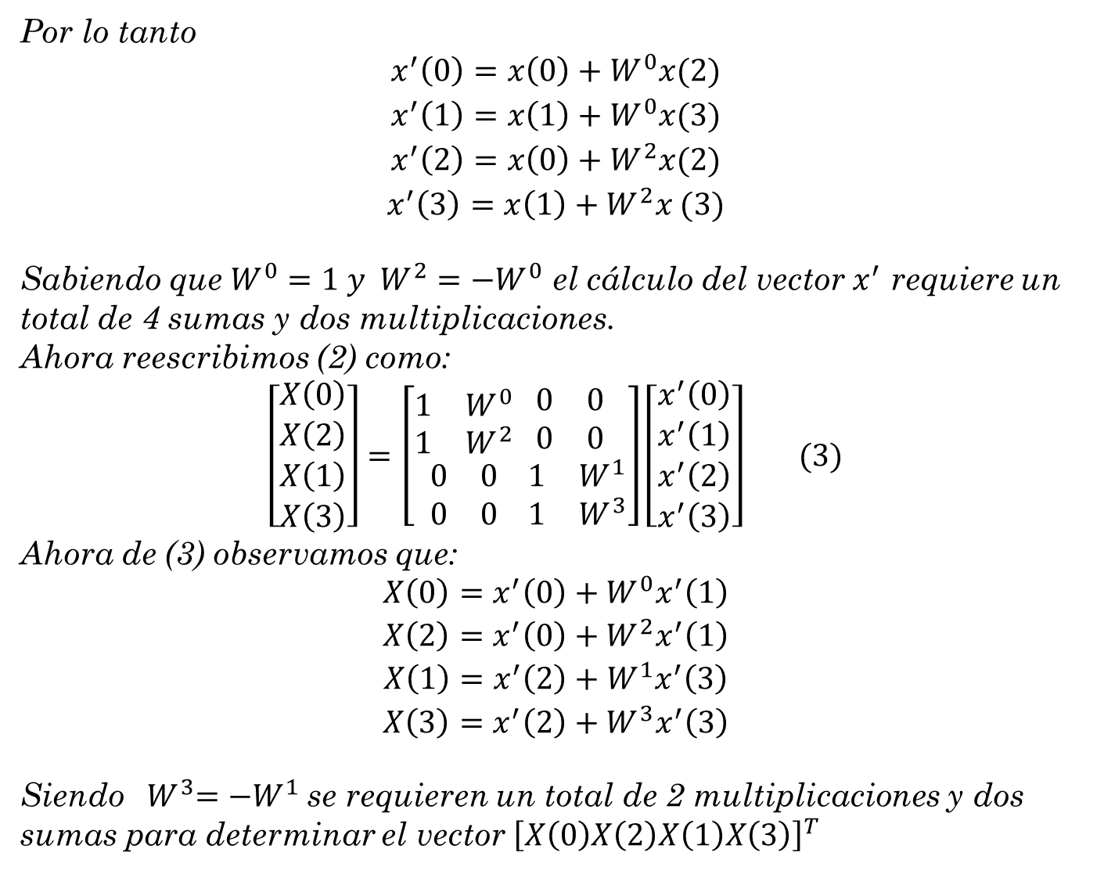
Por lo tanto
$$\begin{aligned}\begin{matrix}x^{′}\left(0\right)=x\left(0\right)+W^{0}x(2) \\ x^{′}\left(1\right)=x\left(1\right)+W^{0}x(3)\end{matrix} \\ x^{′}\left(2\right)=x\left(0\right)+W^{2}x(2) \\ x^{′}\left(3\right)=x\left(1\right)+W^{2}x (3) \\ \end{aligned}$$
Sabiendo que $W^{0}=1 y{ W}^{2}=−W^{0}$ el cálculo del vector $x^{′}$ requiere un total de 4 sumas y dos multiplicaciones.
Ahora reescribimos (2) como:
$$\left[\begin{aligned}X\left(0\right) \\ X\left(2\right) \\ X\left(1\right) \\ X\left(3\right)\end{aligned}\right]=\left[\begin{aligned}\begin{matrix}1 & W^{0} \\ 1 & W^{2}\end{matrix} \\ \begin{matrix}0 & 0 \\ 0 & 0\end{matrix}\end{aligned}\begin{aligned}\begin{matrix}0 & 0 \\ 0 & 0\end{matrix} \\ \begin{matrix} 1 & W^{1} \\ 1 & W^{3}\end{matrix}\end{aligned}\right]\left[\begin{aligned}x^{′}\left(0\right) \\ x^{′}\left(1\right) \\ x^{′}\left(2\right) \\ x^{′}\left(3\right)\end{aligned}\right] (3)$$
Ahora de (3) observamos que:
$$\begin{aligned}\begin{matrix}X\left(0\right)=x^{′}\left(0\right)+W^{0}x^{′}\left(1\right) \\ X\left(2\right)=x^{′}\left(0\right)+W^{2}x^{′}\left(1\right)\end{matrix} \\ X\left(1\right)=x^{′}\left(2\right)+W^{1}x^{′}\left(3\right) \\ X\left(3\right)=x^{′}\left(2\right)+W^{3}x^{′}\left(3\right) \\ \end{aligned}$$
Siendo ${ W}^{3}=−W^{1}$se requieren un total de 2 multiplicaciones y dos sumas para determinar el vector ${\left[X\left(0\right)X\left(2\right)X\left(1\right)X\left(3\right)\right]}^{T}$

Slide 12
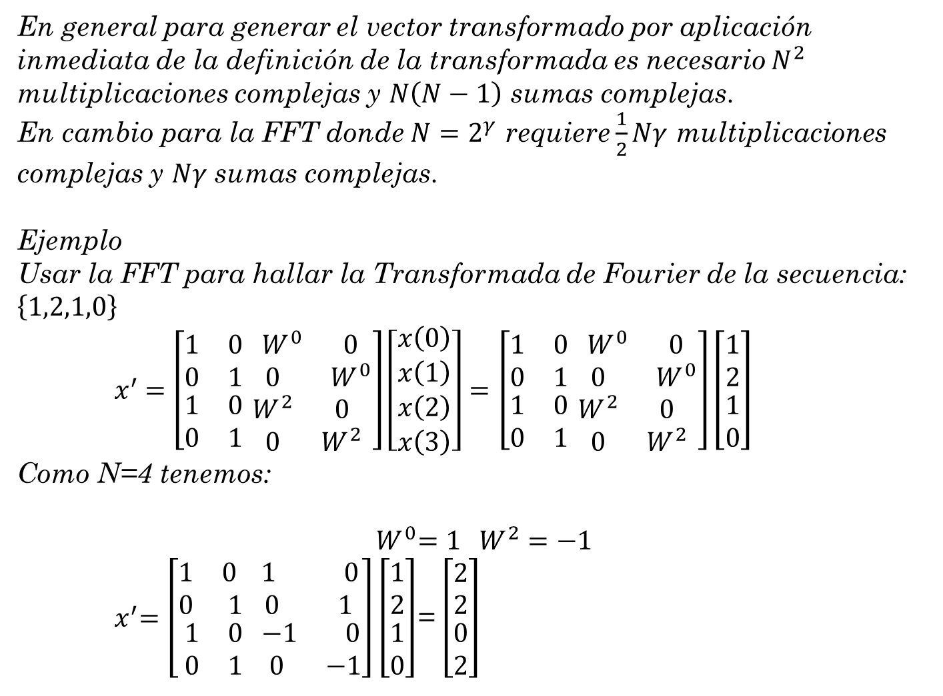
En general para generar el vector transformado por aplicación inmediata de la definición de la transformada es necesario $N^{2}$ multiplicaciones complejas y $N\left(N−1\right)$ sumas complejas.
En cambio para la FFT donde $N=2^{γ}$ requiere $\frac{1}{2}Nγ$ multiplicaciones complejas y $Nγ$ sumas complejas.
Ejemplo
Usar la FFT para hallar la Transformada de Fourier de la secuencia: $\left\{1,2,1,0\right\}$
${ x}^{′} =$ $\left[\begin{aligned}\begin{matrix}1 & 0 \\ 0 & 1\end{matrix} \\ \begin{matrix}1 & 0 \\ 0 & 1\end{matrix}\end{aligned}\begin{aligned}\begin{matrix}{ W}^{0} & 0 \\ 0 & W^{0}\end{matrix} \\ \begin{matrix}W^{2} & 0 \\ 0 & W^{2}\end{matrix}\end{aligned}\right]\left[\begin{aligned}\begin{matrix}x\left(0\right) \\ x\left(1\right)\end{matrix} \\ x\left(2\right) \\ x\left(3\right)\end{aligned}\right]=$ $\left[\begin{aligned}\begin{matrix}1 & 0 \\ 0 & 1\end{matrix} \\ \begin{matrix}1 & 0 \\ 0 & 1\end{matrix}\end{aligned}\begin{aligned}\begin{matrix}{ W}^{0} & 0 \\ 0 & W^{0}\end{matrix} \\ \begin{matrix}W^{2} & 0 \\ 0 & W^{2}\end{matrix}\end{aligned}\right]\left[\begin{aligned}\begin{matrix}1 \\ 2\end{matrix} \\ 1 \\ 0\end{aligned}\right]$
Como N=4 tenemos:
$${ W}^{0}=1{ W}^{2}=−1$$
${ x}^{′}=$ $\left[\begin{aligned}\begin{matrix}1 & 0 \\ 0 & 1\end{matrix} \\ \begin{matrix}1 & 0 \\ 0 & 1\end{matrix}\end{aligned}\begin{aligned}\begin{matrix} 1 & 0 \\ 0 & 1\end{matrix} \\ \begin{matrix} −1 & 0 \\ 0 & −1\end{matrix}\end{aligned}\right]\left[\begin{aligned}\begin{matrix}1 \\ 2\end{matrix} \\ 1 \\ 0\end{aligned}\right]$= $\left[\begin{aligned}\begin{matrix}2 \\ 2\end{matrix} \\ 0 \\ 2\end{aligned}\right]$

Slide 13
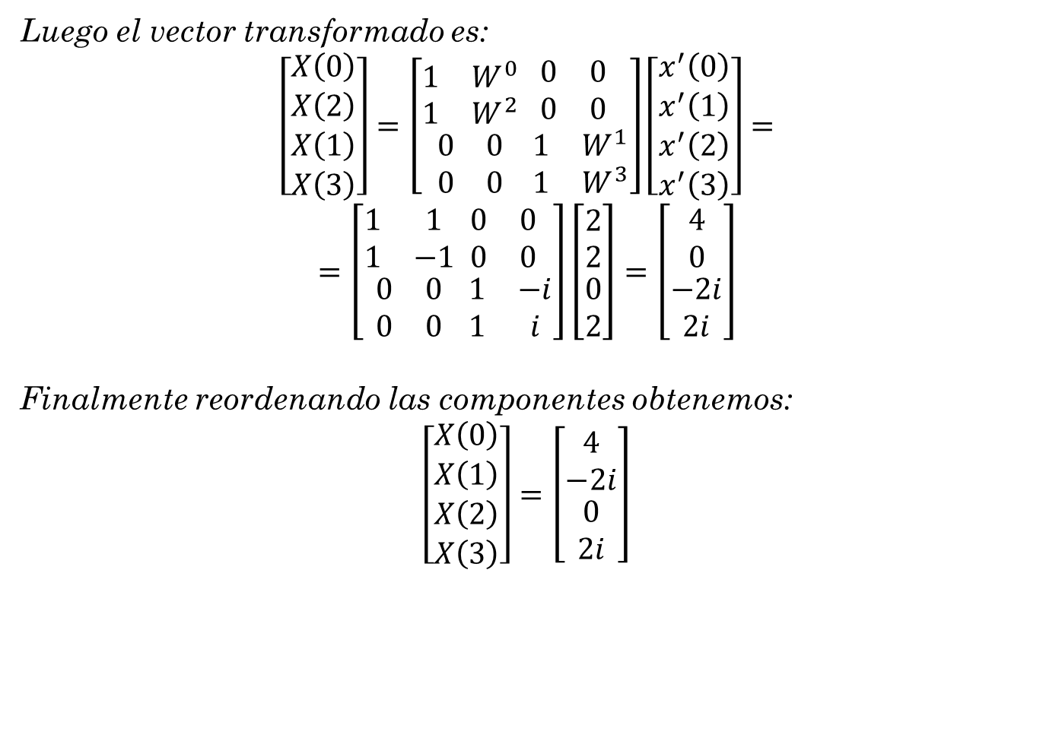
Luego el vector transformado es:
$$\left[\begin{aligned}X\left(0\right) \\ X\left(2\right) \\ X\left(1\right) \\ X\left(3\right)\end{aligned}\right]=\left[\begin{aligned}\begin{matrix}1 & W^{0} \\ 1 & W^{2}\end{matrix} \\ \begin{matrix}0 & 0 \\ 0 & 0\end{matrix}\end{aligned}\begin{aligned}\begin{matrix}0 & 0 \\ 0 & 0\end{matrix} \\ \begin{matrix} 1 & W^{1} \\ 1 & W^{3}\end{matrix}\end{aligned}\right]\left[\begin{aligned}x^{′}\left(0\right) \\ x^{′}\left(1\right) \\ x^{′}\left(2\right) \\ x^{′}\left(3\right)\end{aligned}\right]=$$
$$=\left[\begin{aligned}\begin{matrix}1 & 1 \\ 1 & −1\end{matrix} \\ \begin{matrix}0 & 0 \\ 0 & 0\end{matrix}\end{aligned}\begin{aligned}\begin{matrix}0 & 0 \\ 0 & 0\end{matrix} \\ \begin{matrix} 1 & −i \\ 1 & i\end{matrix}\end{aligned}\right]\left[\begin{aligned}\begin{matrix}2 \\ 2\end{matrix} \\ 0 \\ 2\end{aligned}\right]=\left[\begin{aligned}\begin{matrix}4 \\ 0\end{matrix} \\ −2i \\ 2i\end{aligned}\right]$$
Finalmente reordenando las componentes obtenemos:
$$\left[\begin{aligned}X\left(0\right) \\ X\left(1\right) \\ X\left(2\right) \\ X\left(3\right)\end{aligned}\right]=\left[\begin{aligned}\begin{matrix}4 \\ −2i\end{matrix} \\ 0 \\ 2i\end{aligned}\right]$$

Slide 14
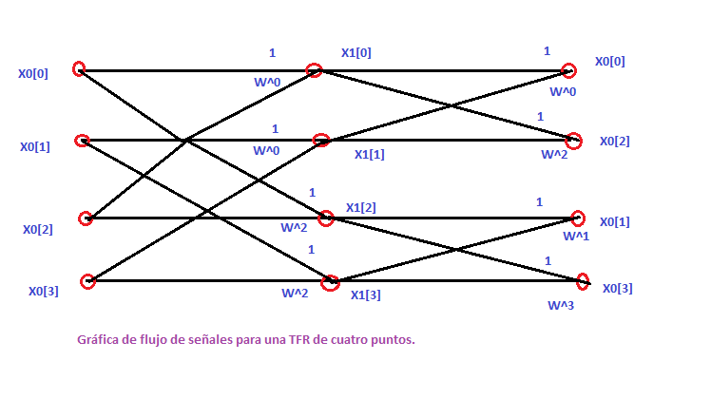
FIN

